Slide 1
Sieć Najciekawszych Wsi założenia i wdrażanie
2015 Ryszard Wilczyński

Slide 2
Sieci Najpiękniejszych Wsi:
Belgia,
Włochy,
Niemcy (Saksonia)
Hiszpania, Rumunia,
Kanada,
Japonia.
Źródło: prezentacja „Ochrona zabytków, rozwój wsi, turystyka: odnosząca sukcesy koncepcja najpiękniejszych wsi rozprzestrzenia się w Europie, Marcus Thieme, Saksoński Urząd Krajowy ds. Środowiska, Rolnictwa i Geologii, Drezno; Konferencja „Wiejska Przestrzeń – zagrożone dziedzictwo”, Kamień Śląski (woj. Opolskie, Polska), 16 czerwca 2011 r.

Slide 3
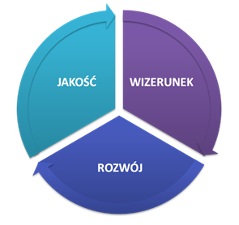
Stowarzyszenie
„Najpiękniejszych Wsi” Francji
Rok założenia 1982
Liczba miejscowości 157
Budżet (2011) 490 tys. Euro
Kreowanie oferty sieci:

Slide 4
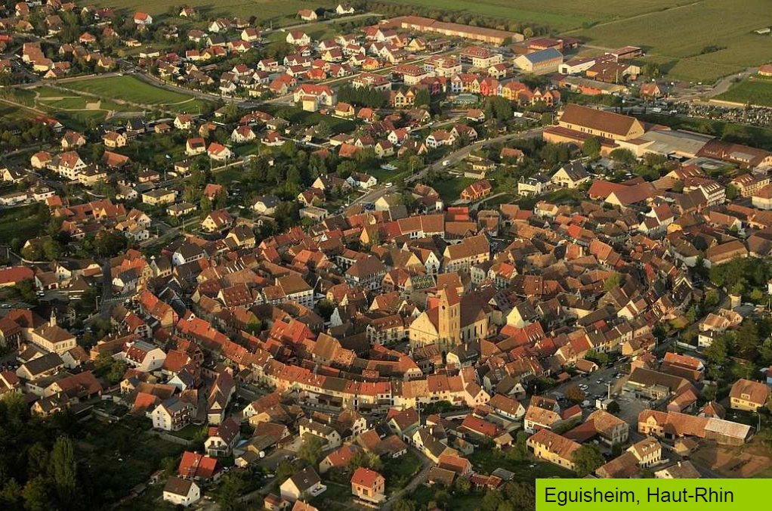
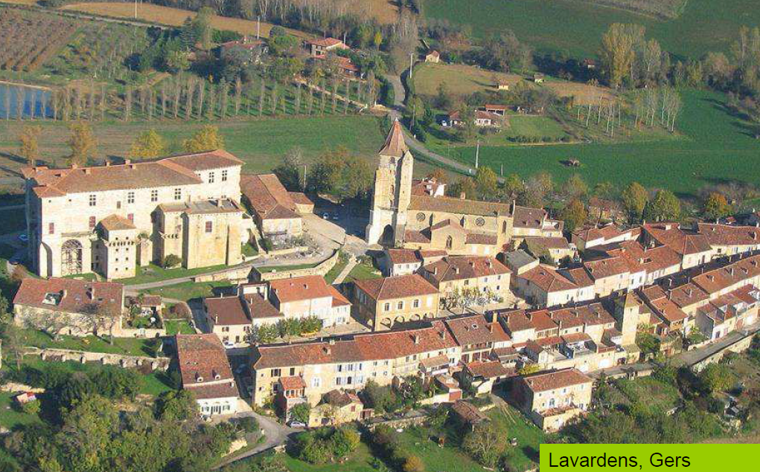
Jakość:
Stan i ochrona dziedzictwa kulturowego
układ urbanistyczny

Slide 5
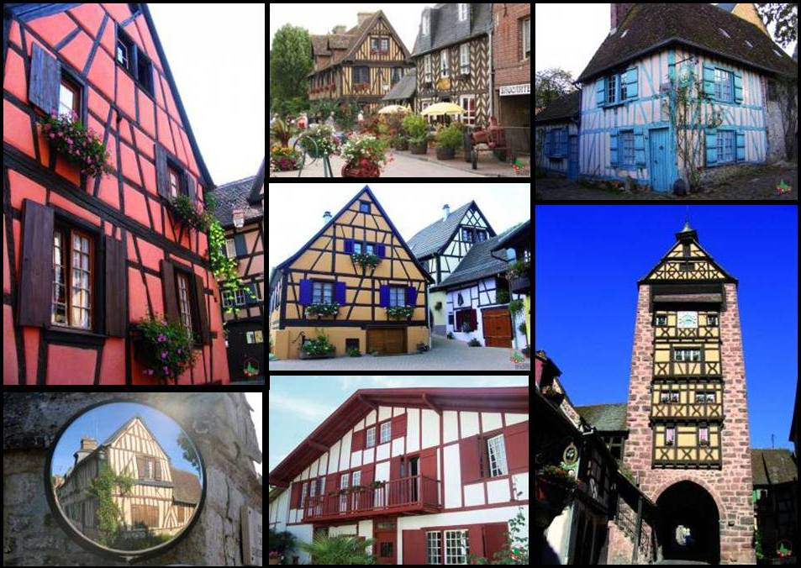
Jakość:
Stan i ochrona dziedzictwa kulturowego
zabytkowa substancja budowlana
Opracowanie na podstawie www.les-plus-beaux-villages-de-france.org

Slide 6
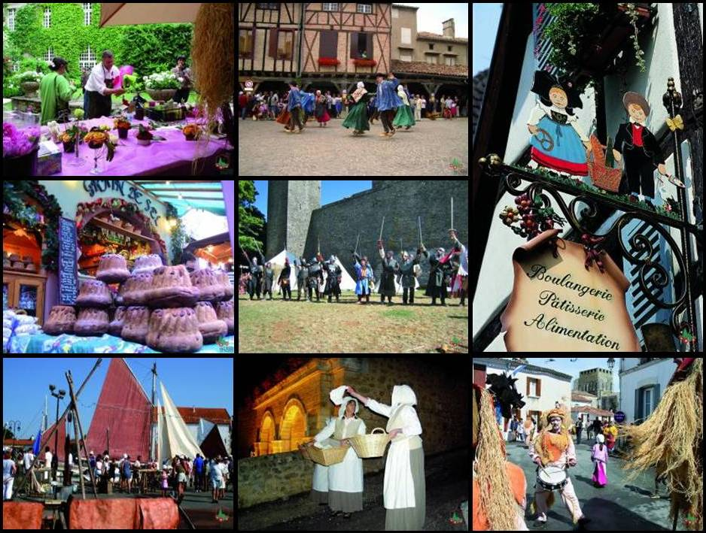
Jakość:
atrakcyjność
wydarzeń
Opracowanie Karolina Rybak na podstawie www.les-plus-beaux-villages-de-france.org

Slide 7
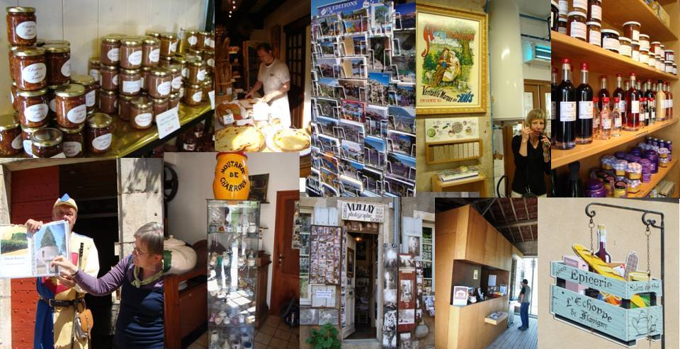
Rozwój: tworzenie koszyka produktów lokalnych
Opracowanie i fot. Karolina Rybak.

Slide 8
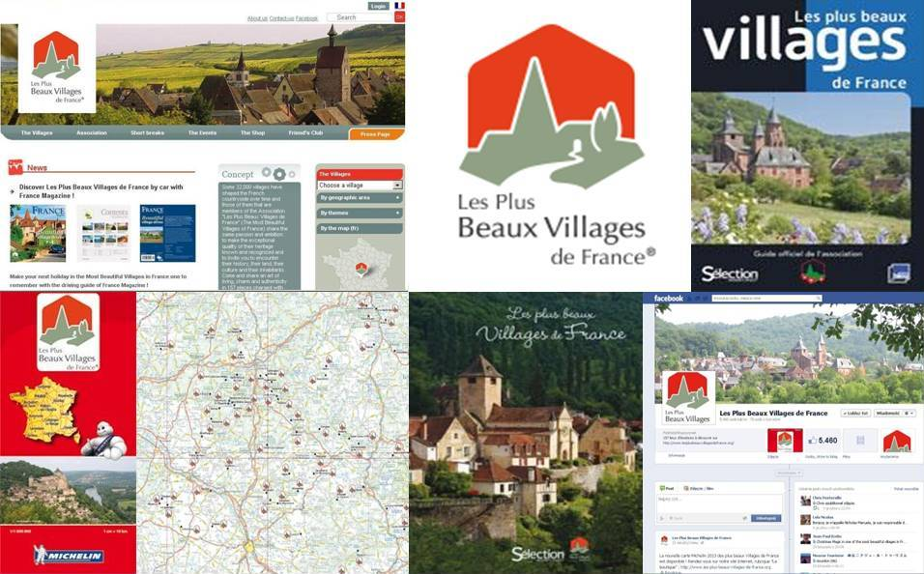
Wizerunek:
Kreacja marki premium - Sieci Najpiękniejszych Wsi Francji
Opracowanie na podstawie www.les-plus-beaux-villages-de-france.org

Slide 9
2012: Koncepcja utworzenia Sieci Najpiękniejszych Wsi w Polsce
2013/14: Działania na rzecz utworzenia Sieci
2015: Projekt FAPA; utworzenie przez PSORW podmiotu - operatora sieci
www.dziedzictwowsiopolskiej.pl

Slide 10
Typy wsi pod względem wiodących walorów
Typ A
wsie dziedzictwa kulturowego
Atrakcyjność poprzez obcowanie z zasobami materialnymi o wysokich walorach kulturowych
Typ B
wsie przeżyć i emocji
Atrakcyjność poprzez doświadczanie wiejskości
(mniejsze walory zasobów materialnych)

Slide 11
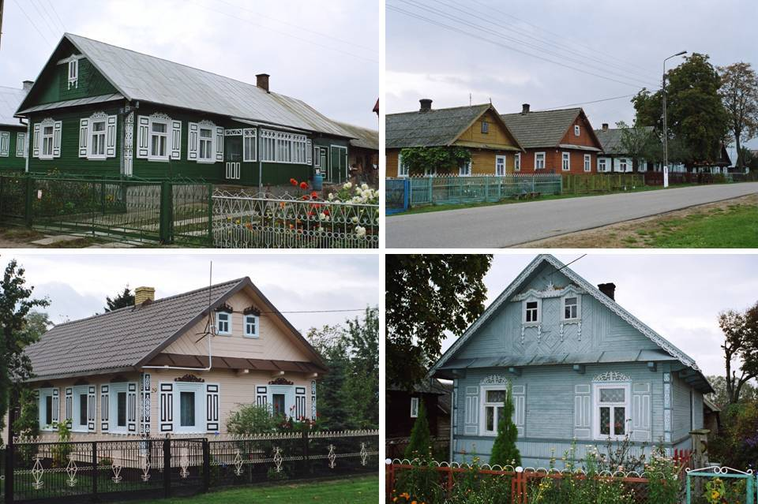
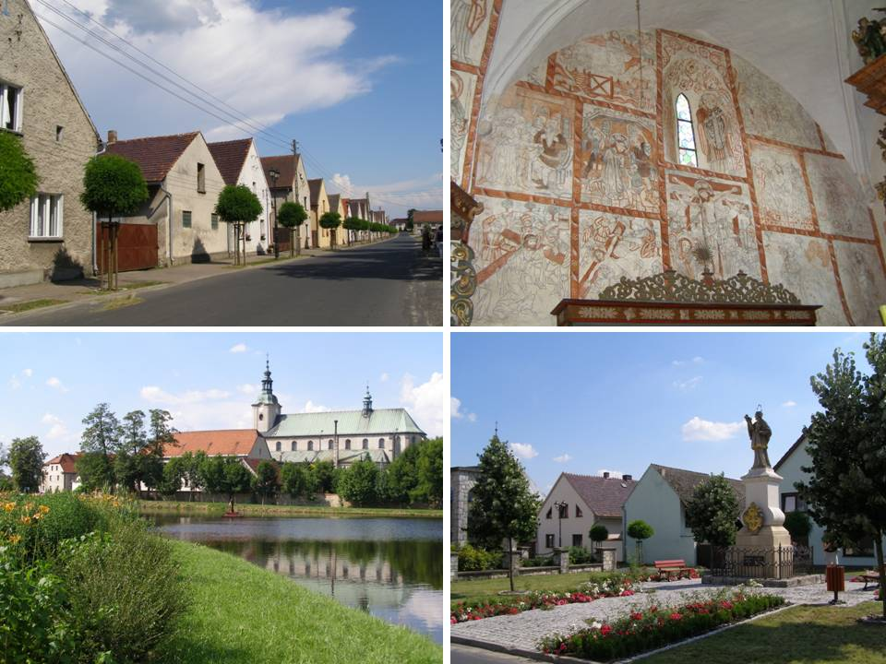
Typ A – wsie dziedzictwa kulturowego
po lewej Wojszki (woj. podlaskie), po prawej Jemielnica (woj. opolskie).
Przykłady wsi dziedzictwa kulturowego -potencjalni uczestnicy Sieci Najciekawszych Wsi w Polsce,
fot. Ryszard Wilczyński.

Slide 12
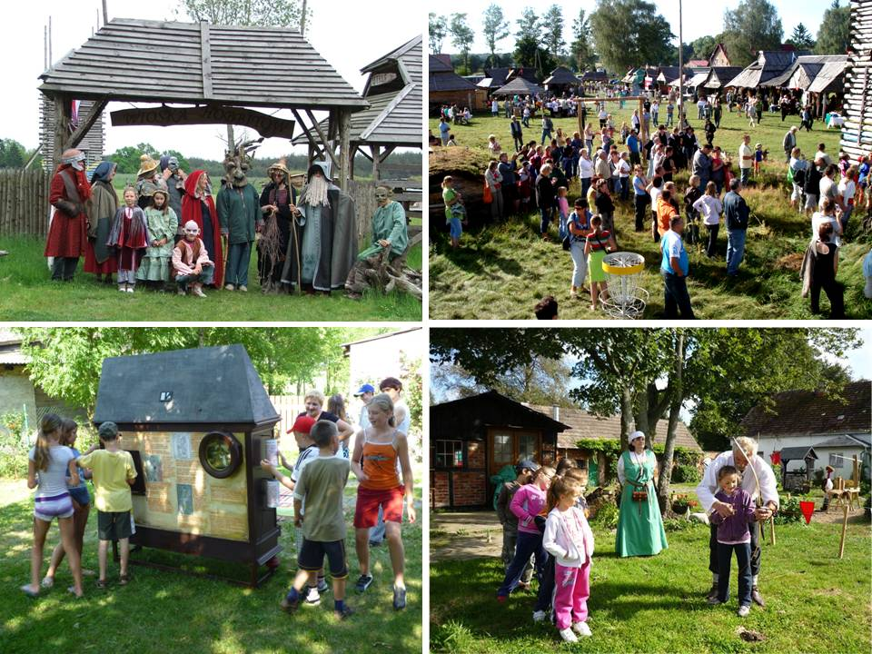
Typ B – wsie przeżyć i emocji
Przykłady potencjalnych wsi przeżyć i emocji:
Sierakowo Sławieńskie – wieś hobbitów,
Iwięcino – wieś końca świata,
Dąbrowa – wieś dobrego życia - wioski tematyczne w województwie zachodniopomorskim
fot. Maria Idziak.

Slide 13
Cele utworzenia Sieci
Ochronić zasób kultury materialnej, krajobrazu i tradycyjnych walorów wiejskości najcenniejszych wsi w Polsce
Wykorzystać ten zasób do rozwoju tych wsi jako miejsc atrakcyjnego pobytu (turystyka soft) ponadto:
budować tożsamość wsi oraz poprawiać jakość życia mieszkańców
(przedsięwzięcia wykonane z myślą o przyjezdnych w równym stopniu posłużą mieszkańcom),
poprzez atrakcyjność miejsca chronić wartość nieruchomości
(depopulacyjna nadpodaż - coraz liczniejsze pustostany)
tworzyć wizytówkę gminy / regionu
poprzez realizację unikalnej strategii rozwoju tworzyć platformę kooperacji krajowej a nawet międzynarodowej

Slide 14
Istota Sieci
Wsie najciekawsze = budzące ciekawość = posiadające wysokie walory poznawcze
Wsie „najciekawsze” to miejscowości o wysokich walorach poznawczych – posiadające „opowieść”
Umiejętne komunikowanie walorów poznawczych (opowieści) ma wzbudzać ciekawość i skłaniać do przyjazdu i pobytu.
Warunek: jakość wiejskiej przestrzeni - ukształtowanie i wizerunek miejscowości („podstawa atrakcyjności”) oraz infrastruktura pobytu muszą zdecydowanie przewyższać krajową przeciętność.

Slide 15
Metoda Sieci Najciekawszych Wsi walory wsi: zaangażowanie odbiorcy:
opowieść
Jakość miejsca i oferty
Satysfakcja odbiorcy oferty
KLIMAT
emocje
uczestnictwo
(przeżycie)
pobyt
SPECYFIKA
ZASÓB
3. Infrastruktura udostępnienia (trasa)
2. Infrastruktura pobytowa
1. Ukształtowanie przestrzenne
i wizerunek miejscowości

Slide 16
Walory wsi
KLIMAT
SPECYFIKA
Baza materialna atrakcyjności miejscowości
ZASOBY
Infrastruktura udostępnienia (trasa)
Infrastruktura pobytowa
Ukształtowanie przestrzenne
i wizerunek miejscowości

Slide 17
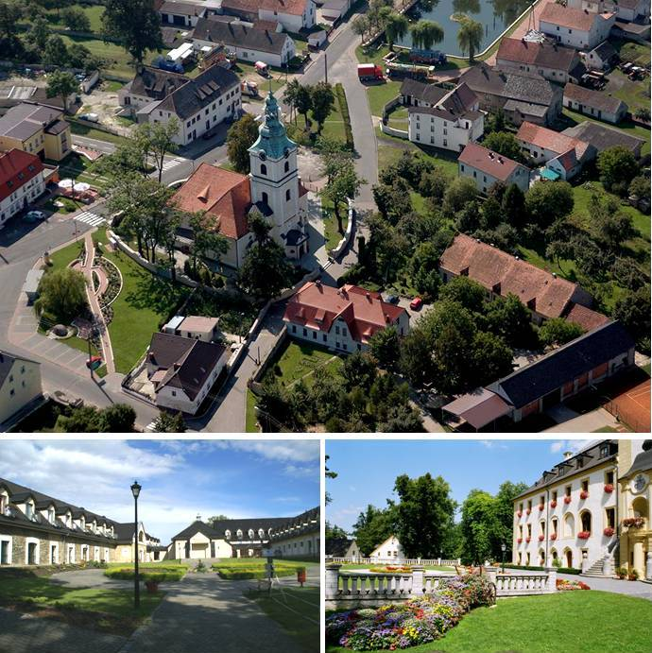
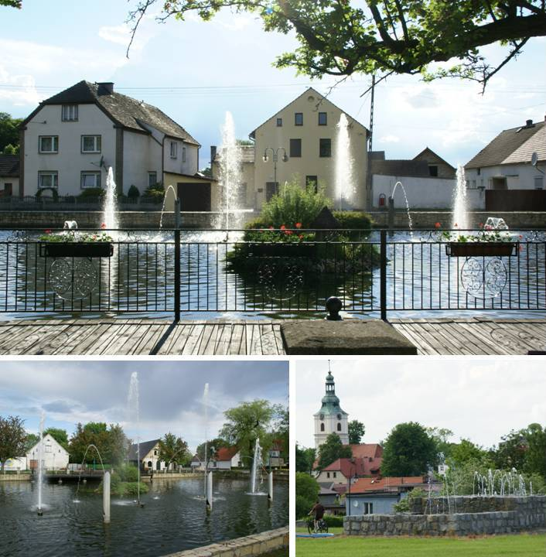
ZASOBY: Ukształtowanie przestrzenne i wizerunek miejscowości
Kamień Śląski (gmina Gogolin, województwo opolskie) - wieś dziedzictwa kulturowego.
Wysoka jakość ukształtowania przestrzennego i wizerunku miejscowości jako wiejskiego kurortu, fot. Ryszard Wilczyński.

Slide 18
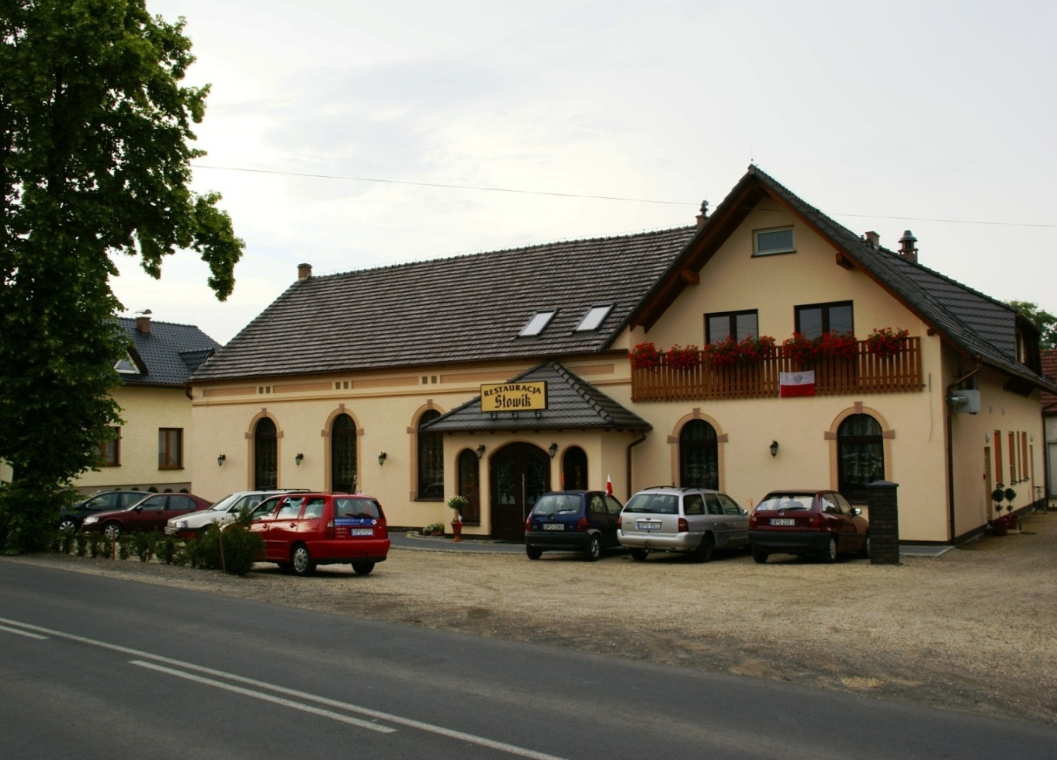
ZASOBY: Infrastruktura pobytowa
 | Obiekty gwarantujące zaspokojenie potrzeb związanych z pobytem i zwiedzaniem: nocleg, wyżywienie, Internet i łączność, urządzenie miejsc ważnych dla pobytu (IT, miejsca spoczynkowe, WC), obiekty sportowe i rekreacyjne.

Slide 19
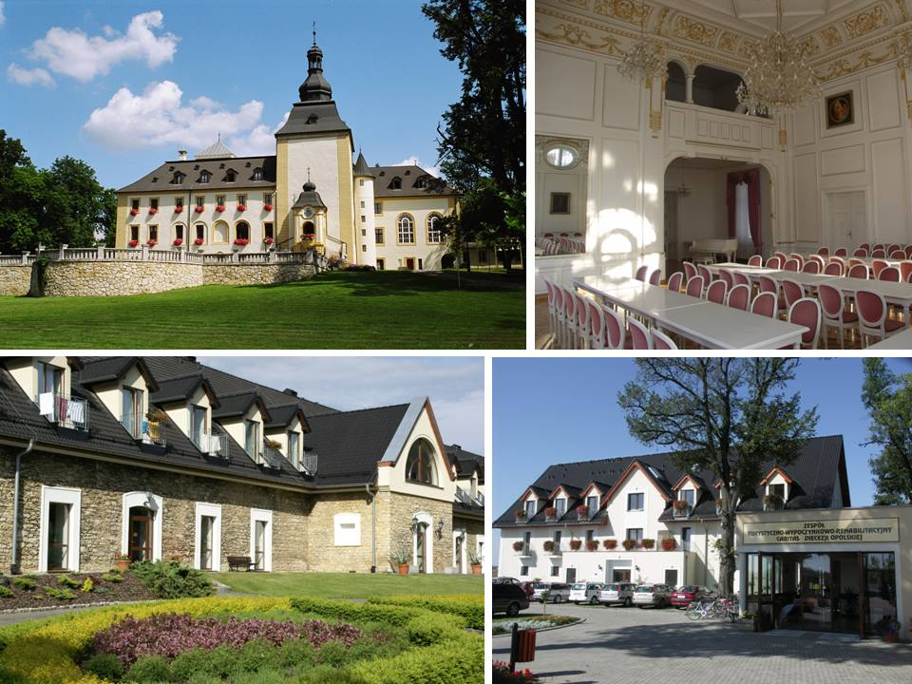
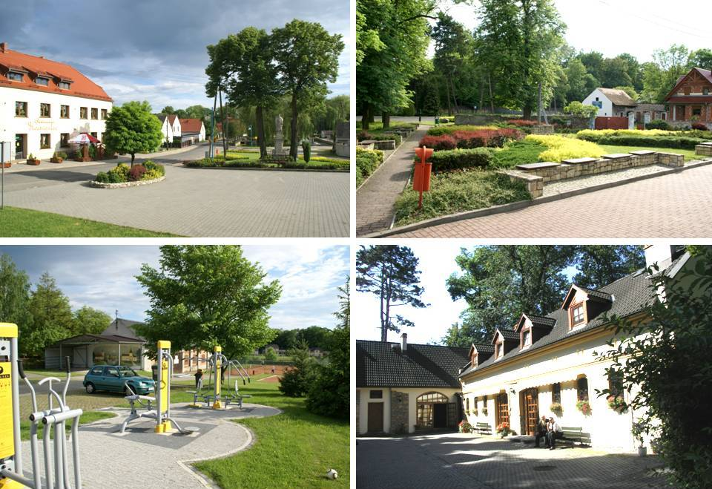
ZASOBY: Infrastruktura pobytowa
Kamień Śląski
infrastruktura noclegowa (i konferencyjna): zamek i sanatorium Sebastianeum Silesiacum
baza gastronomiczna i miejsca dedykowane przyjezdnym: w centrum wsi i w parku zamkowym
fot. Ryszard Wilczyński.

Slide 20
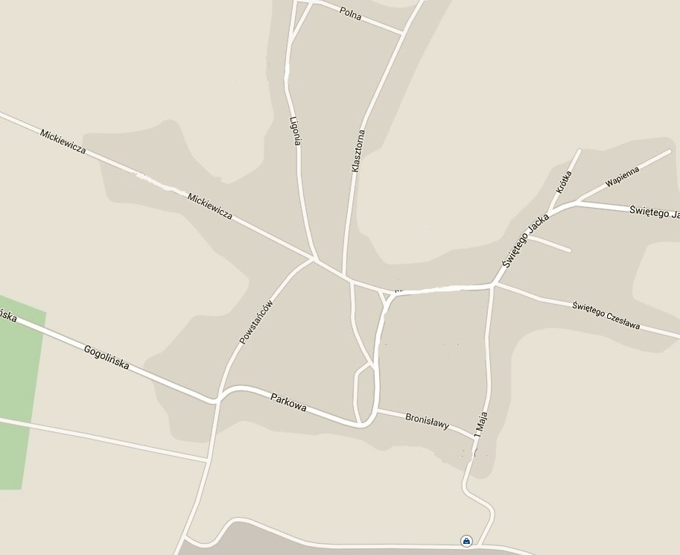
Zasoby:
Infrastruktura
udostępnienia - trasa
Cmentarz choleryczny*
Kamień Śląski,
gm. Gogolin, opolskie
Ku pamięci Powstańców Śląskich – pomnik na cmentarzu parafialnym
Ekomuzeum przy szkole
Izba Tradycji
„Diabelski kamień”
Tereny farskie
CIT
Centrum Informacji Turystycznej
Kościół pw.
Św. Jacka
Figura św.
Jana Nepomucena
Klub muzyczny „Ferre”
Trasa 1
Restauracja „Kamieniec”
Trasa 2
Trasa 3
„Liliowy zakątek”
Trasa 3 (trasa dodatkowa)
Pomnik
Ofiar
Wojen
Obszar udostępnienia dla turysty
Hotel i Restauracja „U Ewy”
Hipoterapia
Restauracja „Gościniec u Św. Jacka”
Ogród
ziołowy
Miejsca noclegowe
Grota solna, ogród zimowy
Restauracje
Parking - początek zwiedzania
Pałac Św. Jacka
Sebastianeum
Silesiacum
Kaplica
św. Jacka
Ogród ks. Kneippa
„Śladami susła” * *

Slide 21
Walory wsi
KLIMAT
Wyróżniki - elementy
nadające wsi rozpoznawalność jako miejsca szczególnego (uzasadnienie pobytu)
SPECYFIKA
ZASOBY
Ukształtowanie przestrzenne
i wizerunek miejscowości
Infrastruktura pobytowa
Infrastruktura udostępnienia (trasa)

Slide 22
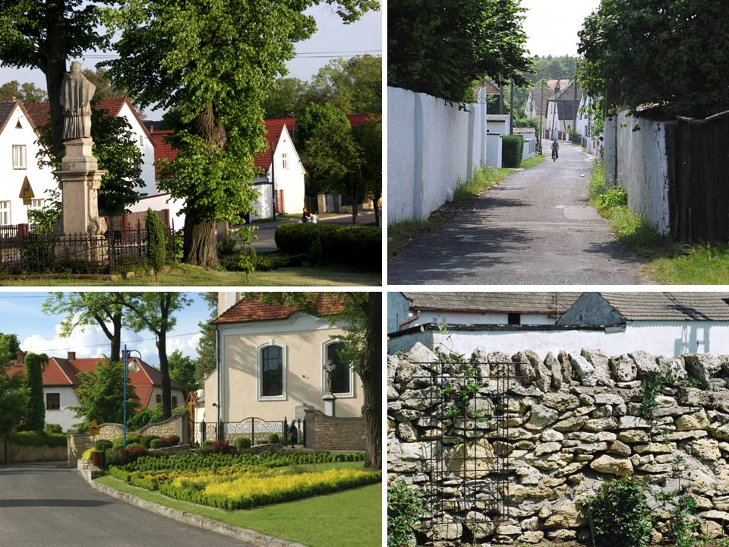
SPECYFIKA
Przykład:
Kamień Śląski
Sanktuarium Św. Jacka,
Wiejski kurort,
Wnętrza krajobrazowe emanujące ciepłem kamienia wapiennego
fot. Ryszard Wilczyński.

Slide 23
SPECYFIKA WSI
Specyfikę wsi komunikuje krótkie hasło (slogan) - oddające istotę jej atrakcyjności i motywujące do odwiedzin oraz logo „Ze Świętym Jackiem odnowisz ciało i duszę” „Zagwiździesz z zachwytu”

Slide 24
Walory wsi
elementy wrażeniowego / emocjonalnego odbioru - udział wyobraźni i zmysłów
KLIMAT
SPECYFIKA
ZASOBY
Ukształtowanie przestrzenne
i wizerunek miejscowości
Infrastruktura pobytowa
Infrastruktura udostępnienia (trasa)

Slide 25
Klimat
(przestrzeń
zmysłów)
Przykład:
Kamień Śląski
Sanatorium
ogród metod leczniczych
ks. Sebastiana Kneippa
fot. Ryszard Wilczyński.

Slide 26
Charakter i rola opowieści
Syntezą walorów poznawczych wsi jest „opowieść” - zwerbalizowana relacja nt. walorów wsi, która akcentuje specyfikę wsi.
Opowieść (optyka odbiorcy):
zapewnia poczucie osobistej korzyści z poznania nowych faktów, poszerzenia wiedzy, pozyskania inspiracji, itp.;
czyni przykład zagadnień szerszych (o randze przekraczającej wymiar danej wsi) ważnych dla rozumienia obszarów wiejskich, przeszłości i teraźniejszości regionu lub kraju.
uzasadnia przyjazd i pobyt.

Slide 27
Opowieść Starych Siołkowic
W pięknej wiejskiej przestrzeni meandrami losów Śląska i Ślązaków, czyli :
Kim byli Gburowie?
Co sprawiło, że potomkowie dawnych mieszkańców wsi są jednocześnie mniejszością niemiecką i polską emigracją w Brazylii ?
Jak zmieniała się i zmienia wiejska przestrzeń by stać się najpiękniejszą przestrzenią wiejską Opolszczyzny A.D. 2011?

Slide 28
Opowieść Pokoju:
Pokój - utracony raj Württenbergów, czyli
Co Pokój ma wspólnego z Carlem Marią von Weber, historią odkrywania Chin i carską Rosją?
Dlaczego „morska latarnia” stoi w lesie, a stawy noszą żeńskie imiona?
Co to elizjum?
Jak gondole arystokratów zastąpiła hodowla karpia?

Slide 29
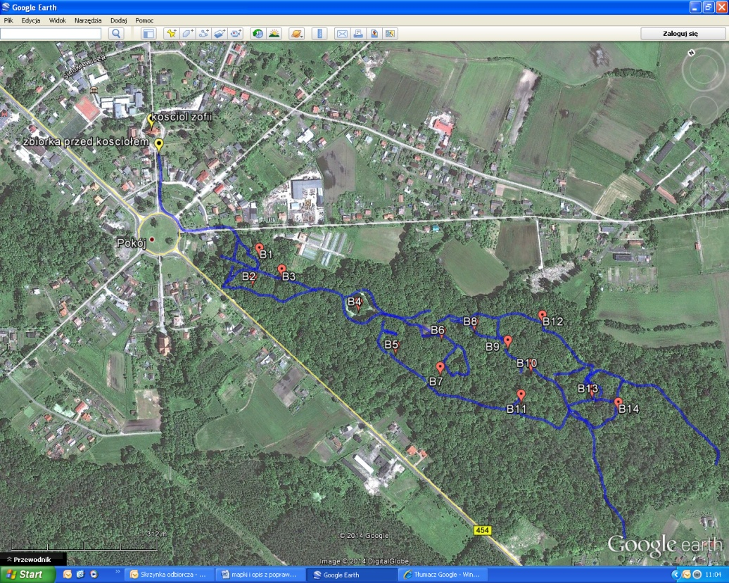

Slide 30
Charakter i rola opowieści
Opowieść (optyka narratora):
trzyma się faktów – treść potwierdza przestrzeń udostępniona dla pobytu.
jest kręgosłupem oferty pobytu,
zakreśla obszar udostępnienia,
rozstrzyga o poprowadzeniu i urządzeniu trasy prezentującej walory wsi.

Slide 31
Droga do uczestnictwa w SNW
wsie typowane
- pula wyjściowa
wsie – uczestnicy projektów wdrożeniowych
wsie - potencjalni uczestnicy SNW
OCENA POT.
PRESELEKCJA
SNW
2013 - 2014
2014 - 2015
2015 - 2016
2017

Slide 33
Droga do uczestnictwa w SNW :
Projekt wdrożeniowy - ocena ekspercka predyspozycji (2014-2015)
(potwierdzenie istnienia walorów i ustalenie deficytów)
↓
Sporządzenie i wdrożenie Planu Działań (2015)
↓
Spełnienie kryteriów uczestnictwa
(wykonanie Planu Działań; 2016)
↓ aplikacja
Ocena akredytująca organizatora sieci ( od IX – XII 2016)
potwierdzenie spełnienia ustalonego poziomu wymagań
↓
Działanie Sieci (2017)

Slide 34
Wieś - uczestnik projektu wdrożeniowego jest zobowiązana:
ETAP OCENY EKSPERCKIEJ
zdefiniować powód pobytu (zestawić opowieść),
wyznaczyć obszar udostępnienia wraz z trasą udostępniającą walory (prezentującą opowieść).

Slide 35
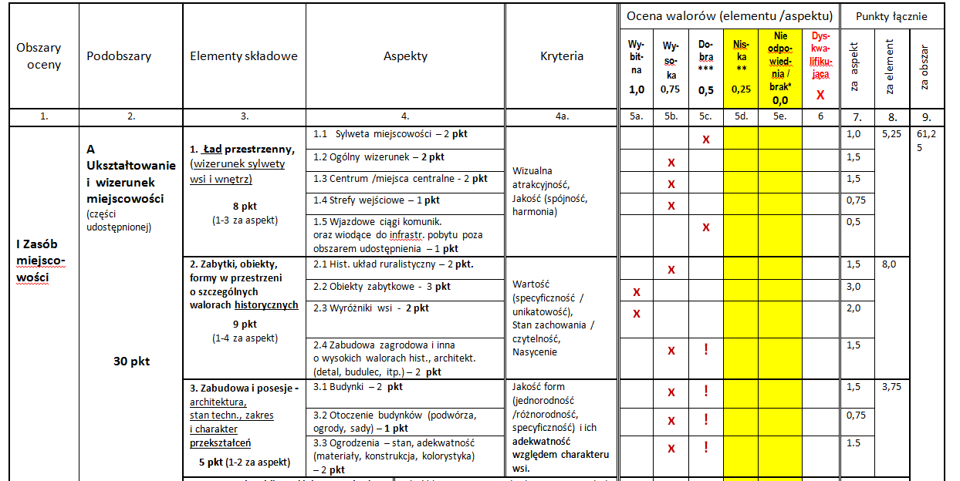
KARTA OCENY MIEJSCOWOŚCI Kamień Śląski

Slide 36
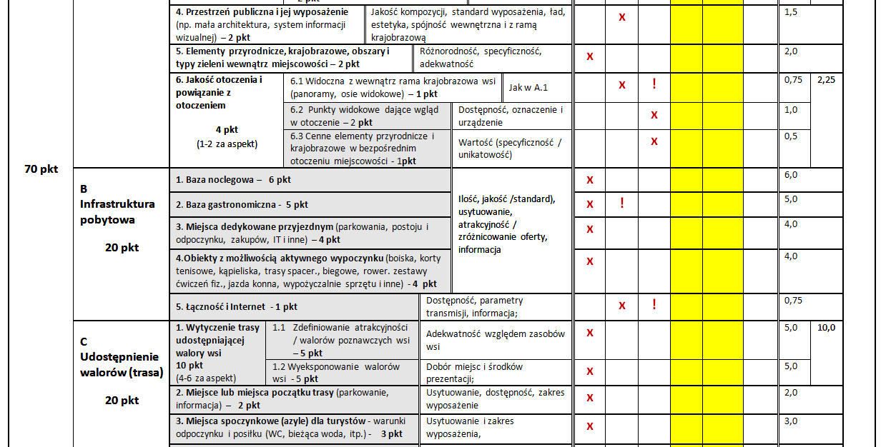
KARTA OCENY MIEJSCOWOŚCI cd.

Slide 37
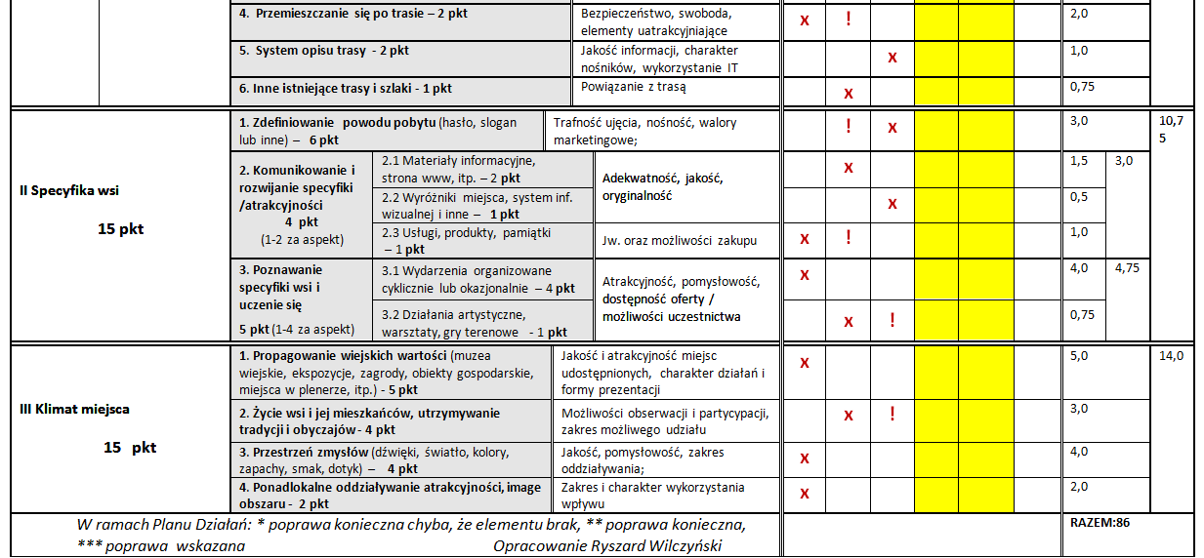
KARTA OCENY MIEJSCOWOŚCI cd

Slide 38
Wymagania uczestnictwa w sieci Projekt FAPA – faza potwierdzania potencjału
KLIMAT 15%
SPECYFIKA 15%
min. 35 %
ZASÓB 70%
sposób udostępnienia (trasa) – 20 %
infrastruktura pobytowa – 20 %
ukształtowanie i wizerunek miejscowości - 30%

Slide 40
Wieś - potencjalny uczestnik Sieci jest zobowiązana:
ETAP PLANU DZIAŁANIA
poprawić walory wsi
zapewnić infrastrukturę pobytową (baza noclegowa i gastronomiczna i inne),
skonstruować ofertę pobytu.

Slide 41
PLAN DZIAŁAŃ
na rzecz wypełnienia kryteriów uczestnictwa
w sieci
Plan działań wzmacniających walory
Konstruowanie oferty pobytu

Slide 42
1. zwymiarowanie deficytów 2. Wybór elementów / aspektów do poprawy 3 Ustalenie działań
Plan działań wzmacniających walory

Slide 43
Mechanizm spełnienia wymagań uczestnictwa w SNW
ZASÓB
1.Ukształtowanie przestrzenne
i wizerunek miejscowości min 18 (3/5)
2. Infrastruktura pobytowa min 10 (1/2)
3. Infrastruktura udostępnienia (trasa)
min 12 (3/5)
Rozwój wewnętrzny miejscowości
PLAN DZIAŁAŃ
na rzecz wypełnienia kryteriów uczestnictwa w sieci
SPECYFIKA min 9 (3/5)
KLIMAT min 9 (3/5)
Minimum 65

Slide 44
Droga do uczestnictwa w SNW :
Projekt wdrożeniowy - ocena ekspercka predyspozycji (2014-2015)
(potwierdzenie istnienia walorów i ustalenie deficytów)
↓
Sporządzenie i wdrożenie Planu Działań (2015)
↓
Spełnienie kryteriów uczestnictwa
(wykonanie Planu Działań; 2016)
↓ aplikacja
Ocena akredytująca organizatora sieci (od IX – XII 2016)
potwierdzenie spełnienia ustalonego poziomu wymagań
↓
Działanie w Sieci ze statusem członka lub kandydata (2017)

Slide 45
Droga do uczestnictwa w SNW
Ocena akredytująca organizatora sieci (od IX – XII 2016)
potwierdzenie spełnienia ustalonego poziomu wymagań
Dla statusu kandydata do SNW:
- posiadanie oferty pobytu
- uzyskanie minimum wymaganych ocen w kluczowych aspektach
Dla statusu uczestnika SNW:
- posiadanie oferty pobytu
- spełnienie kryteriów na poziomie 65 %
↓
Działanie Sieci (2017)

Slide 46
Oczekiwania względem samorządów województw
Współdziałanie z przedstawicielem PSORW przy tworzeniu segmentu regionalnego SNW:
Typowanie kolejnych potencjalnych uczestników.
Wsparcie szkoleniowe rozwijające kapitał ludzki i społeczny wsi – potencjalnych uczestników Sieci.
Partycypacja w kosztach oceny eksperckiej.
Doradztwo fachowe przy opracowaniu i realizacji Planów Działania, w tym pomoc w tworzeniu oferty pobytu.
Promocja Sieci i ofert pobytu.
Wsparcie dotacyjne przedsięwzięć określonych w Planie Działań.

Slide 47
Dziękuję za uwagę
Ryszard Wilczyński

